Slide 1
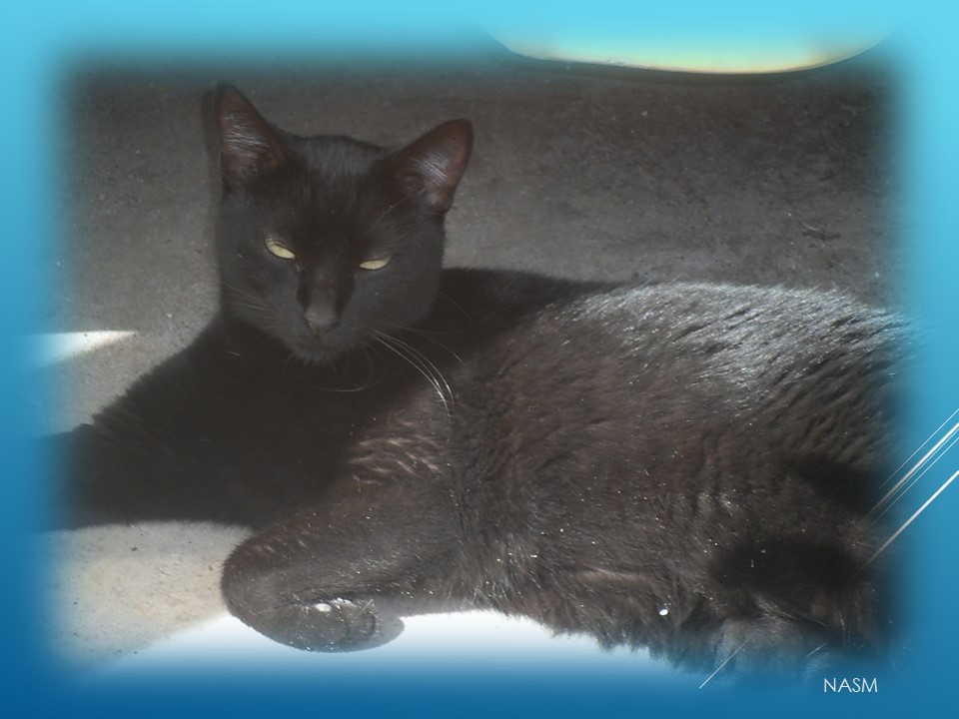
ANIMAIS DE ESTIMAÇÃO
MENSAGEM/ POESIA
LUISA ZACARIAS
DIVULGAÇÃO
WWW.SERGRASAN.COM/LUISAZACARIASLSIDES

Slide 2
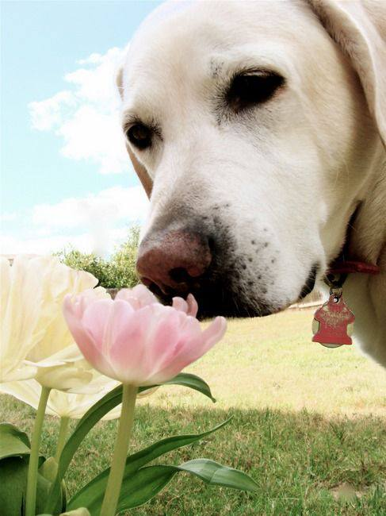
Tive uma cãozinho muito especial
Dei-lhe o nome de Spide
Pelo pêlo cheio de ondinhas
ao natural

Slide 3
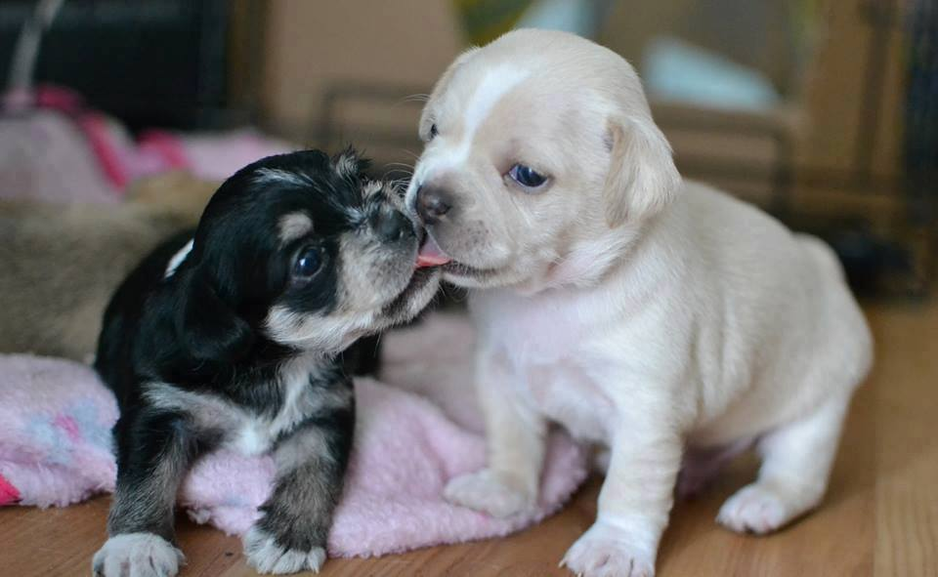
Quando alguém entrava no portão
ele logo ladrava então
Dando sinal que havia gente

Slide 4
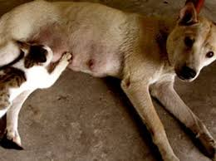
Spide era muito inteligente e guloso
Mas também era um amor

Slide 5
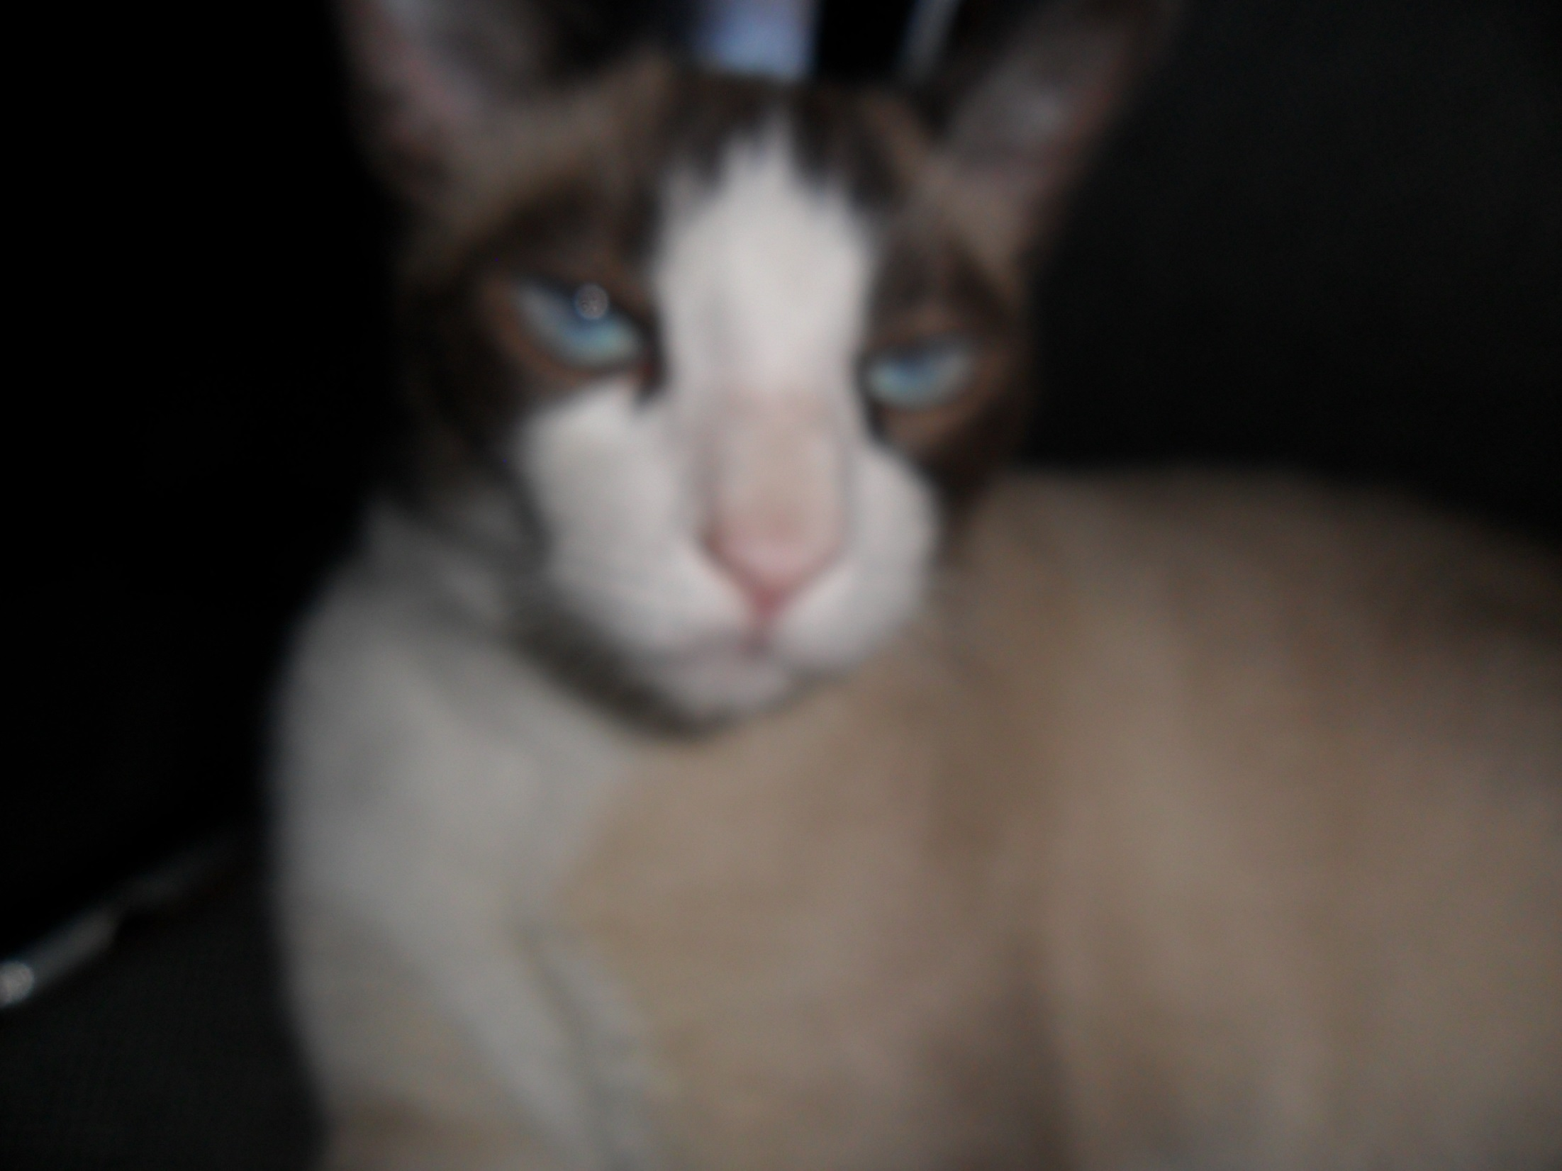
Bichos de estimação quando partem nos deixam
Muita saudade...

Slide 6
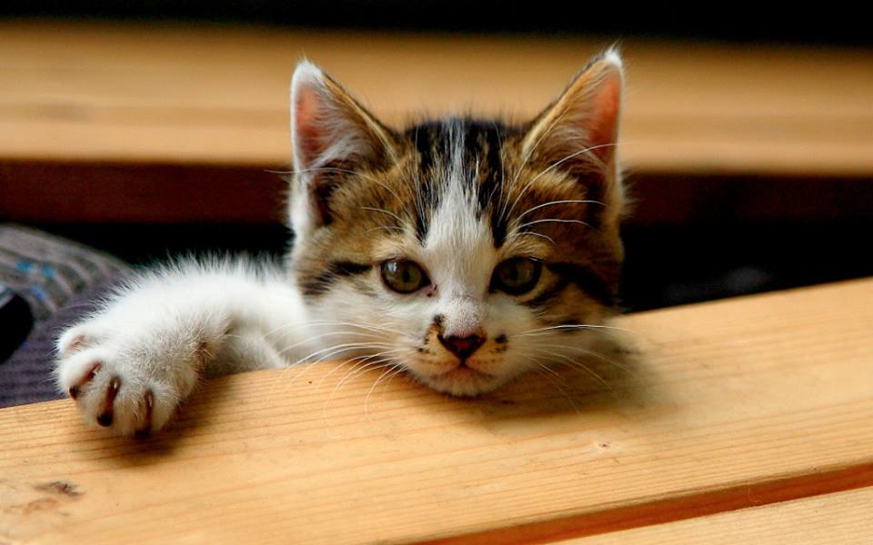
Os dois últimos foram belos gatinhos
Que nos proporcionaram tanta emoção

Slide 7
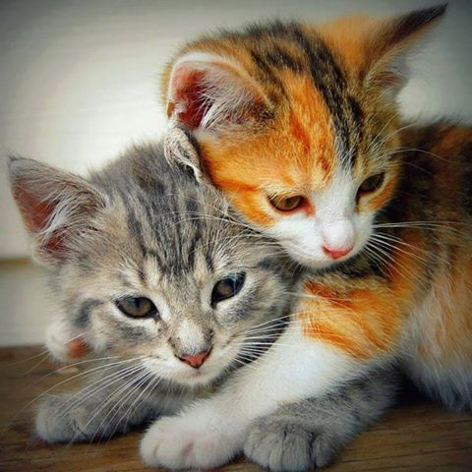
O NeNuco partiu demais o meu coração
A historinha dele é muito engraçada

Slide 8
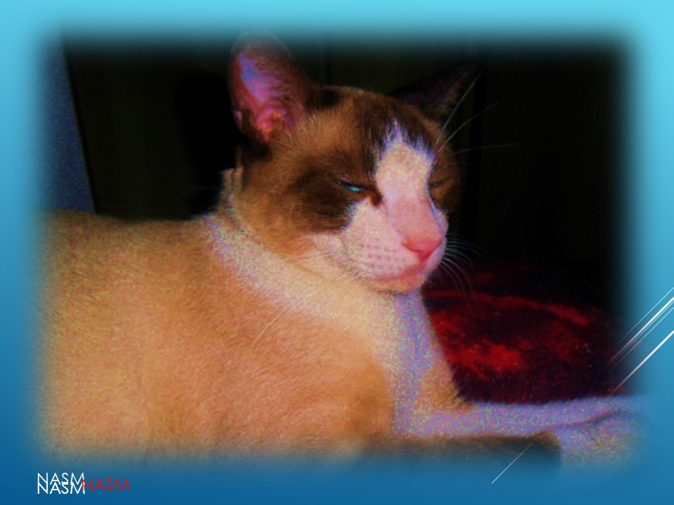
Apareceu em meu jardim numa
fria madrugada

Slide 9
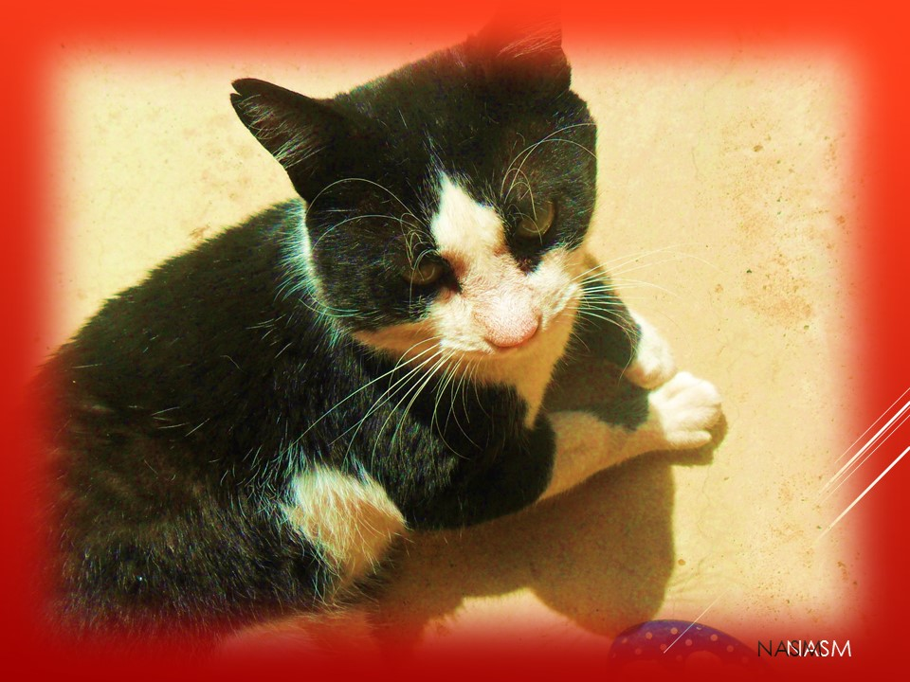
Parecia um bebê chorando...
Eu fui ao encontro do
seu choro

Slide 10
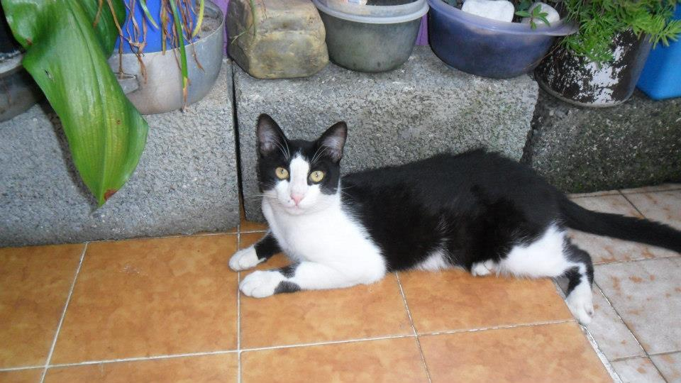
E peguei-o no meu colinho acariciando-o
Parecia querer falar...

Slide 11
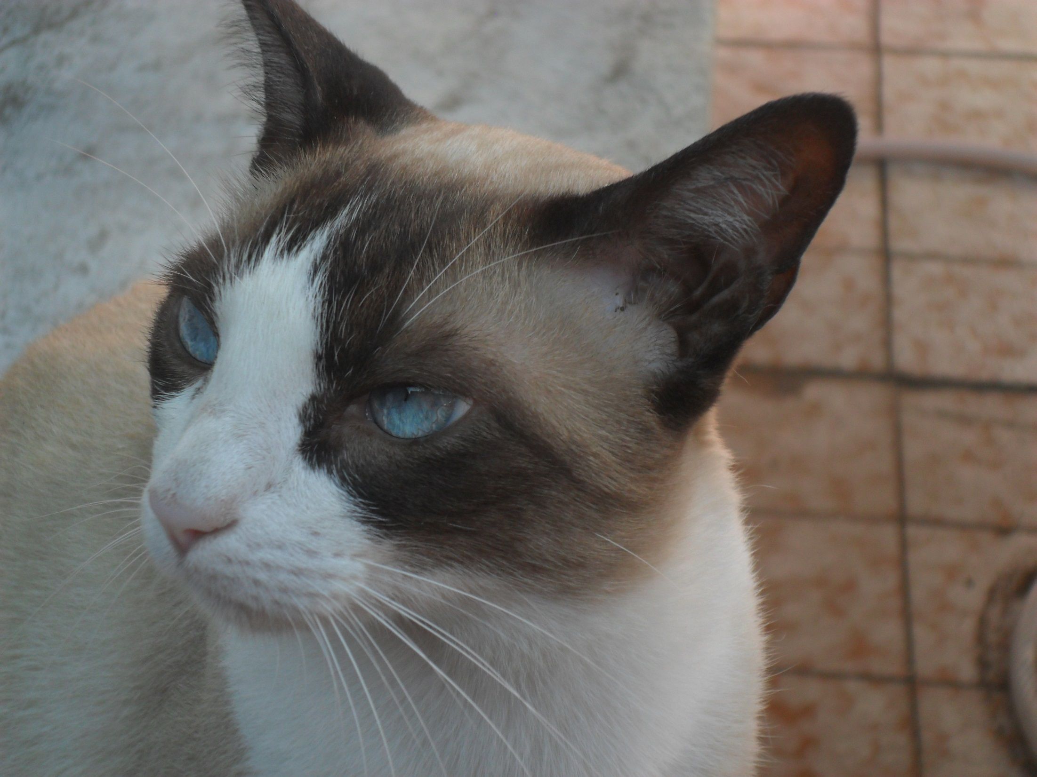
Dei-lhe leitinho e assim veio a se acalmar
Guardo até hoje
saudosa recordação...

Slide 12
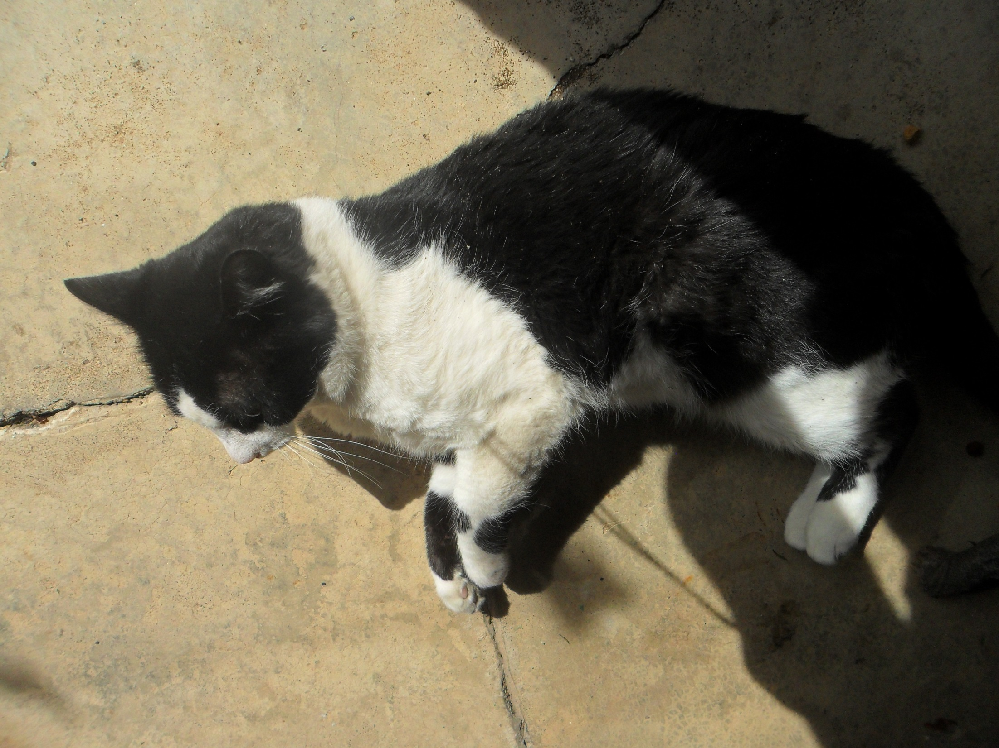
Animais de estimação,
Encantam a nossa vida, trazendo alegria...

Slide 13
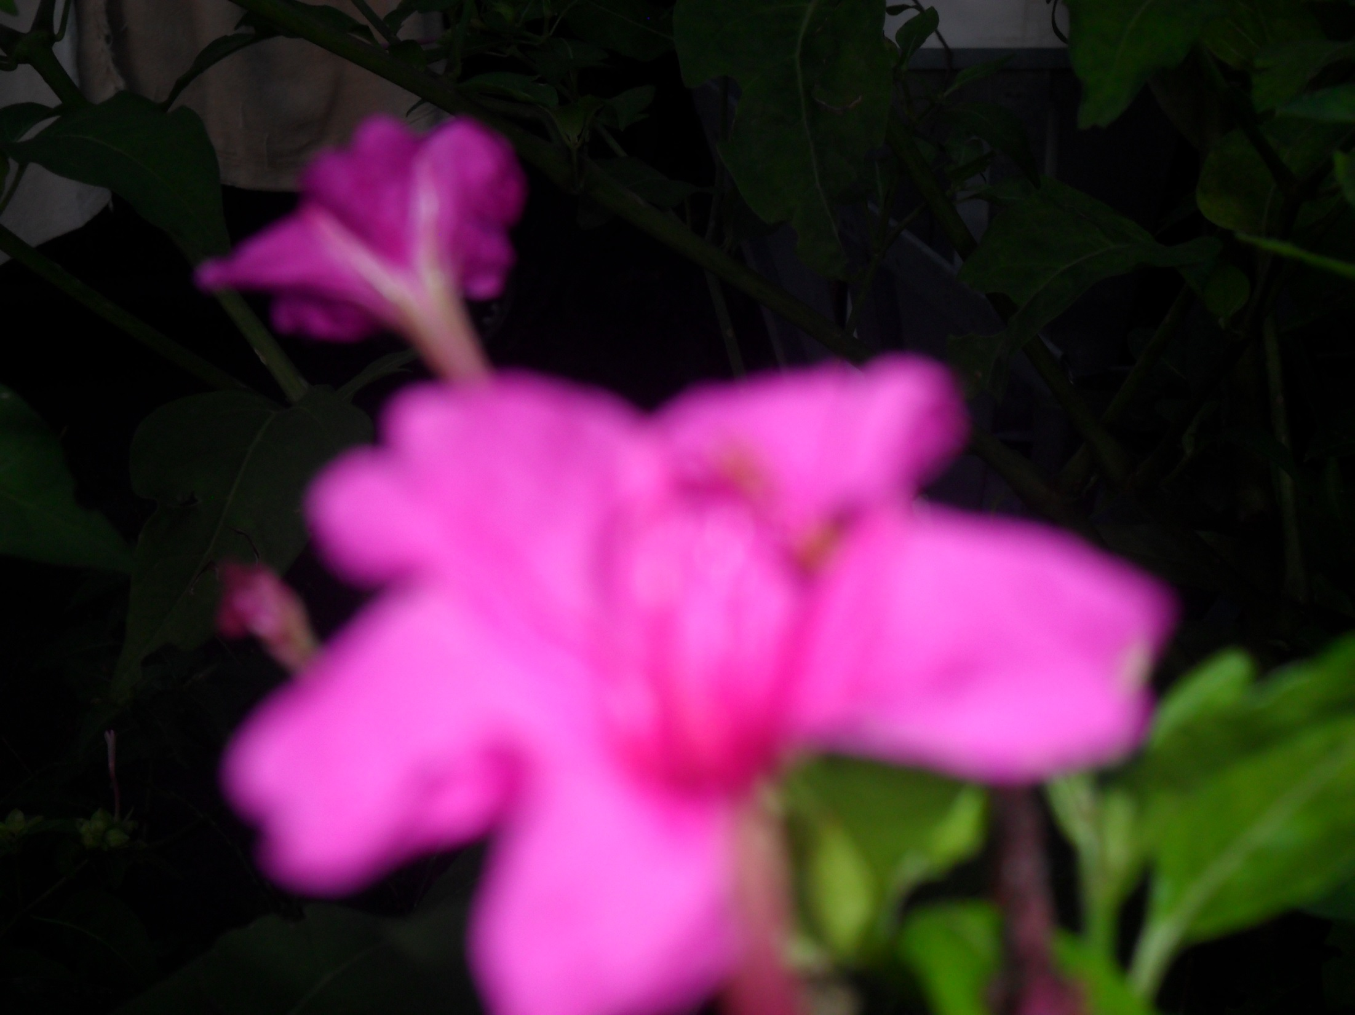
Créditos
Mensagem:
Luísa Zacarias
Formatação : Norma Silveira de Moraes
Imagens da formatadora e da internet
Música : História de um amor. Clayderman
Divulgação
www.sergrasan.com/luisazacariasslides

